Slide 1
Chemin de croix
C’est le temps de regarder notre humanité face à face.
C’est la souffrance vécue et portée par le Christ. TOUS nous sommes sauvés de ce qui nous empêche d’être qui nous sommes, d’aimer, de vivre.
suivons-le pas à pas, Lui qui est Le chemin, La vérité et La vie.
Tableaux de Auriane Tardiveau Encre sur toile et Posca, 40 X 40 cm, Caen 2016

Slide 2
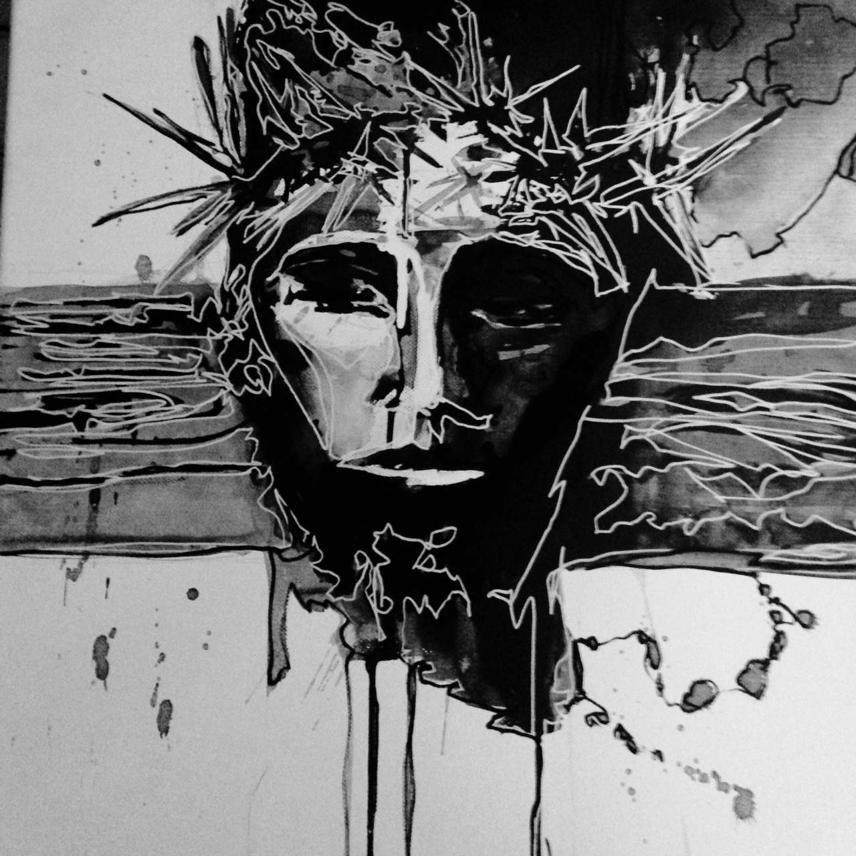
Combien d’innocents sont condamnés injustement ?
Et moi,
Qui je condamne facilement par
mes pensées,
mes paroles,
mes actes,
mes manques d’amour ?
1ère station
Jésus est condamné à mort

Slide 3
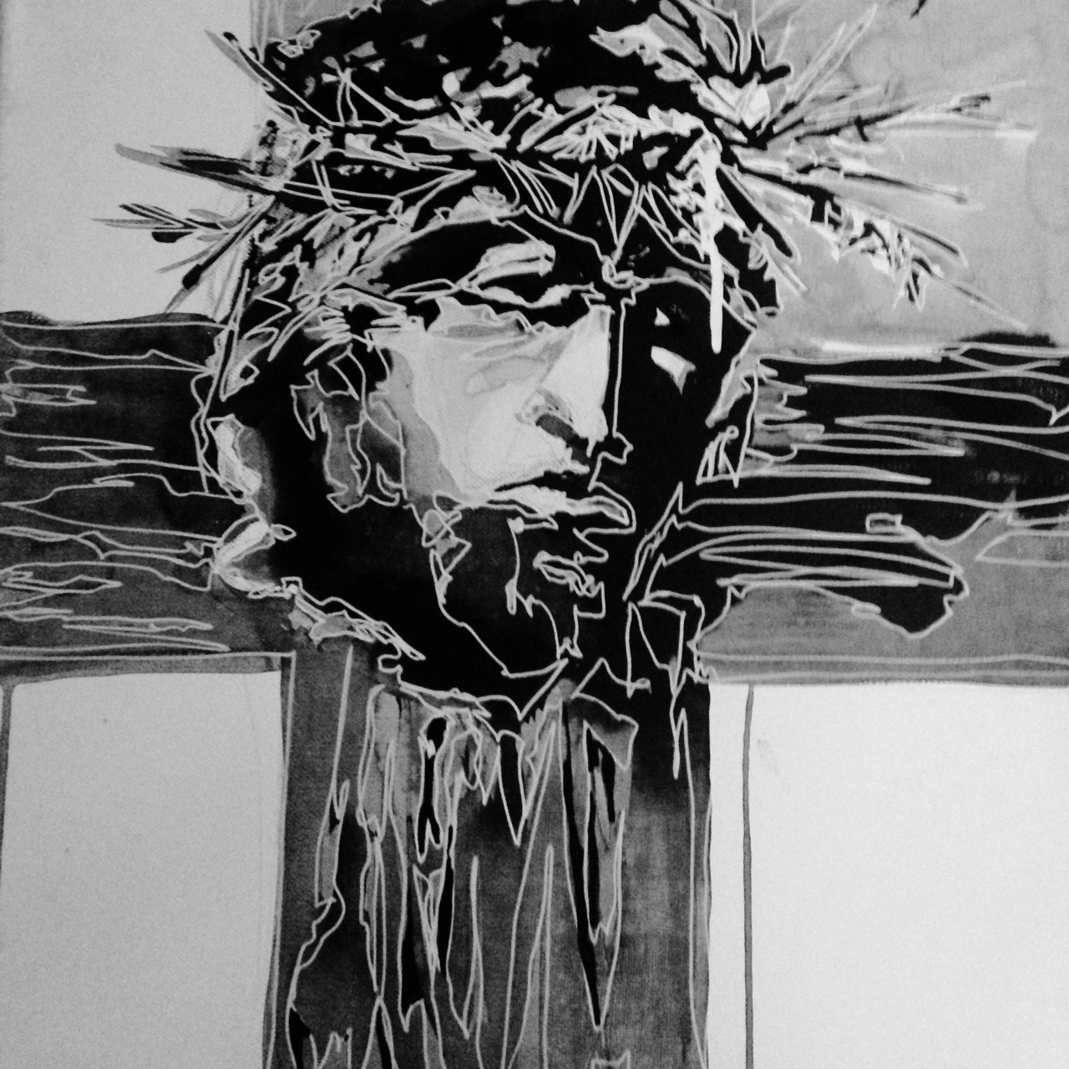
Bois si lourd,
faut-il autant d’amour pour porter
nos vies ?
… et pour porter nos manques d’amour ?
2ème station
Jésus est chargé de sa croix

Slide 4
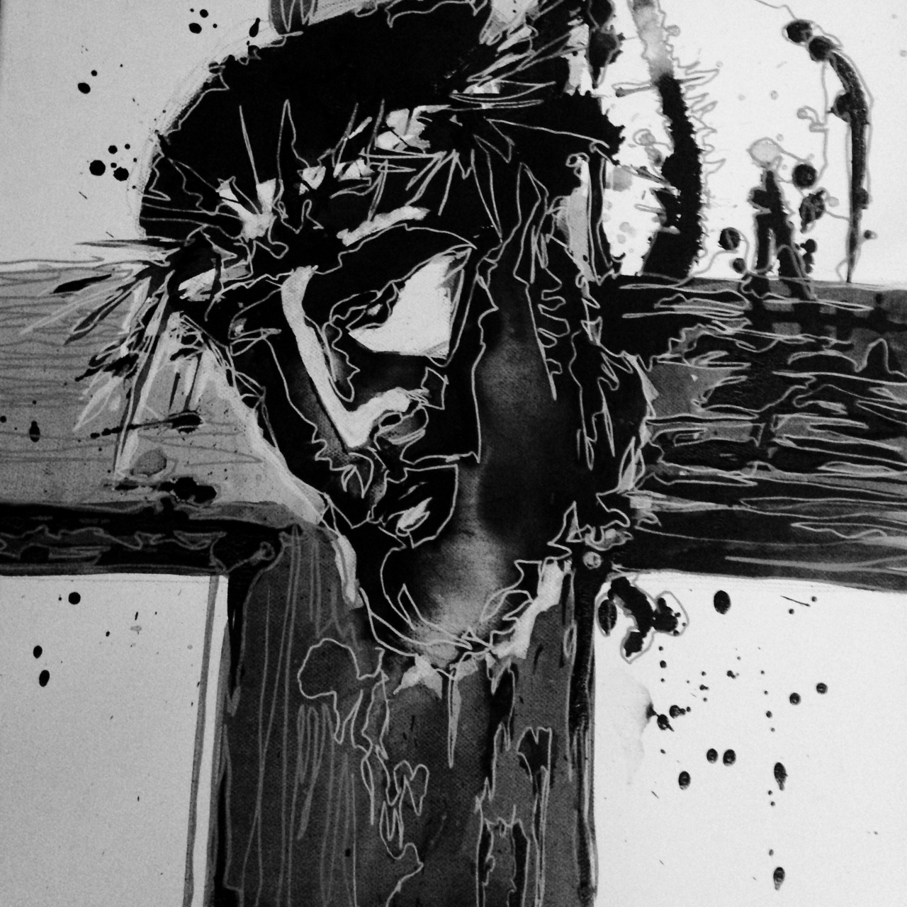
Tomber.
Faiblesse avouée ?
Se relever.
Courage de
ne pas abandonner
… et continuer...
3ème station
Première chute

Slide 5
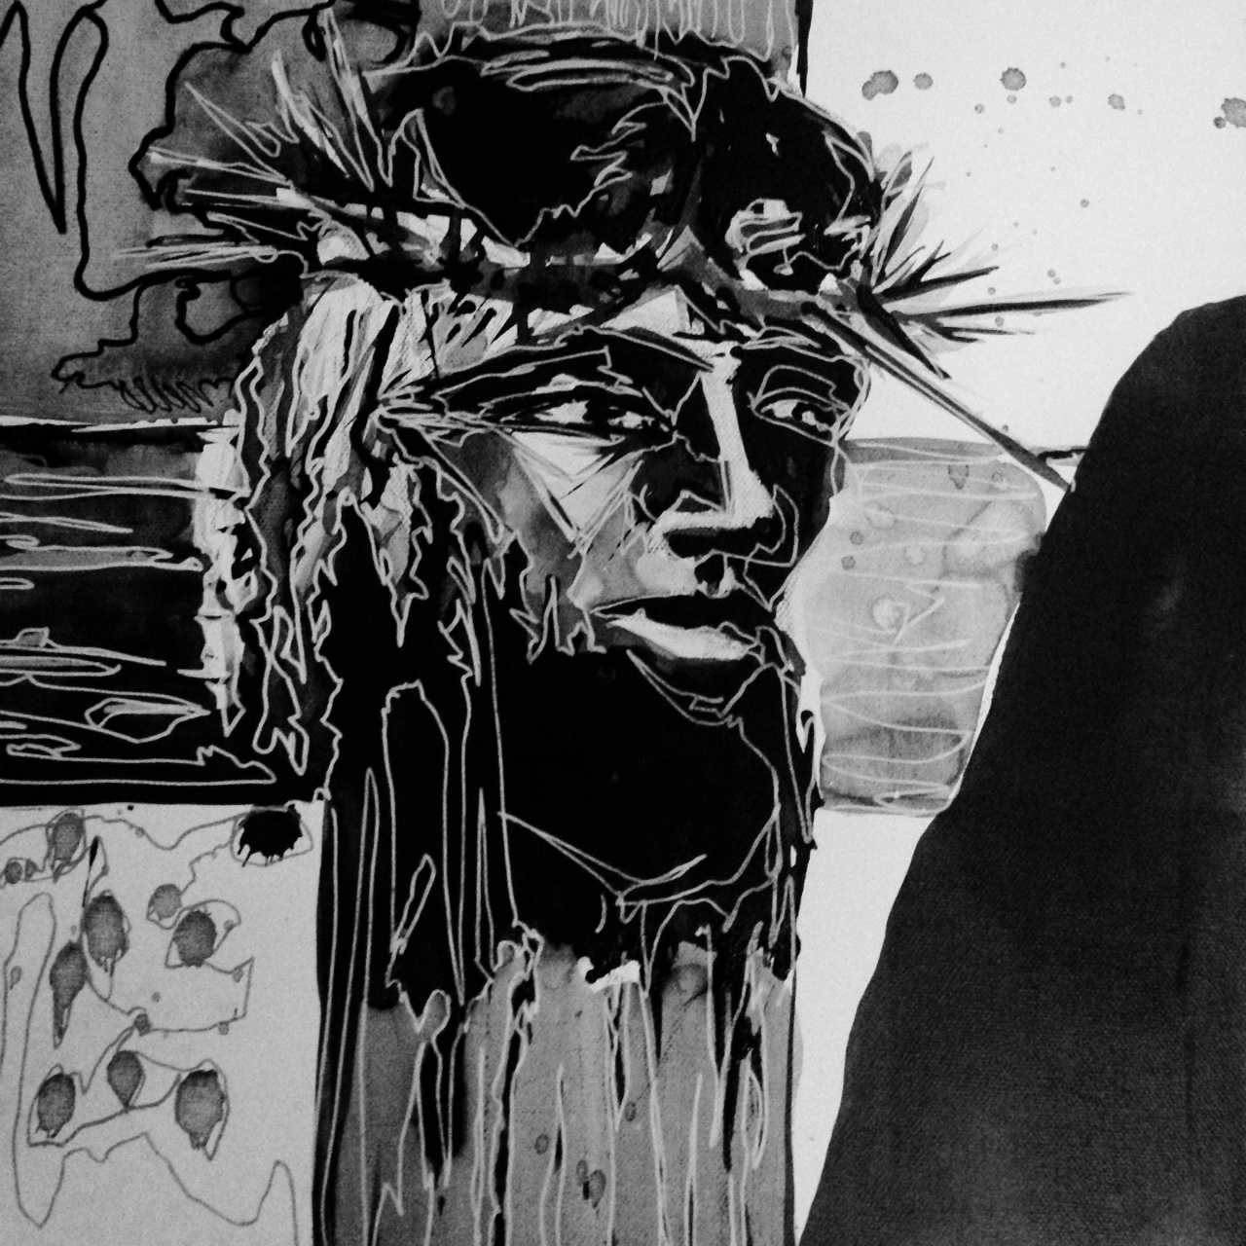
Quel visage
me fait du bien dans les difficultés ?
Suis-je ce visage aimant malgré
la souffrance ?
MARIE
Mère meurtie
avec son fils.
4ème station
Jésus rencontre sa mère

Slide 6
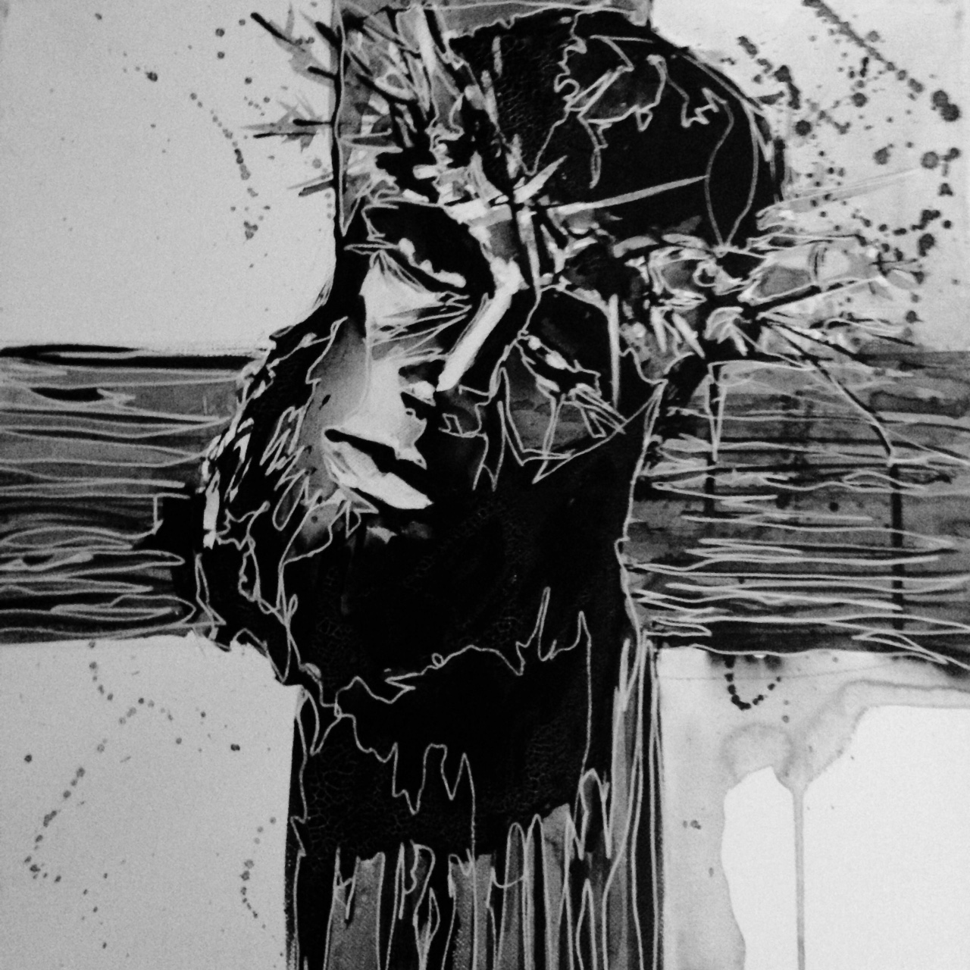
Désigné d’office pour aider son prochain …
Soignants, Accompagnants,
Présents auprès de ceux qui souffrent,
soyez bénis
5ème station
Simon de Cyrène aide Jésus

Slide 7
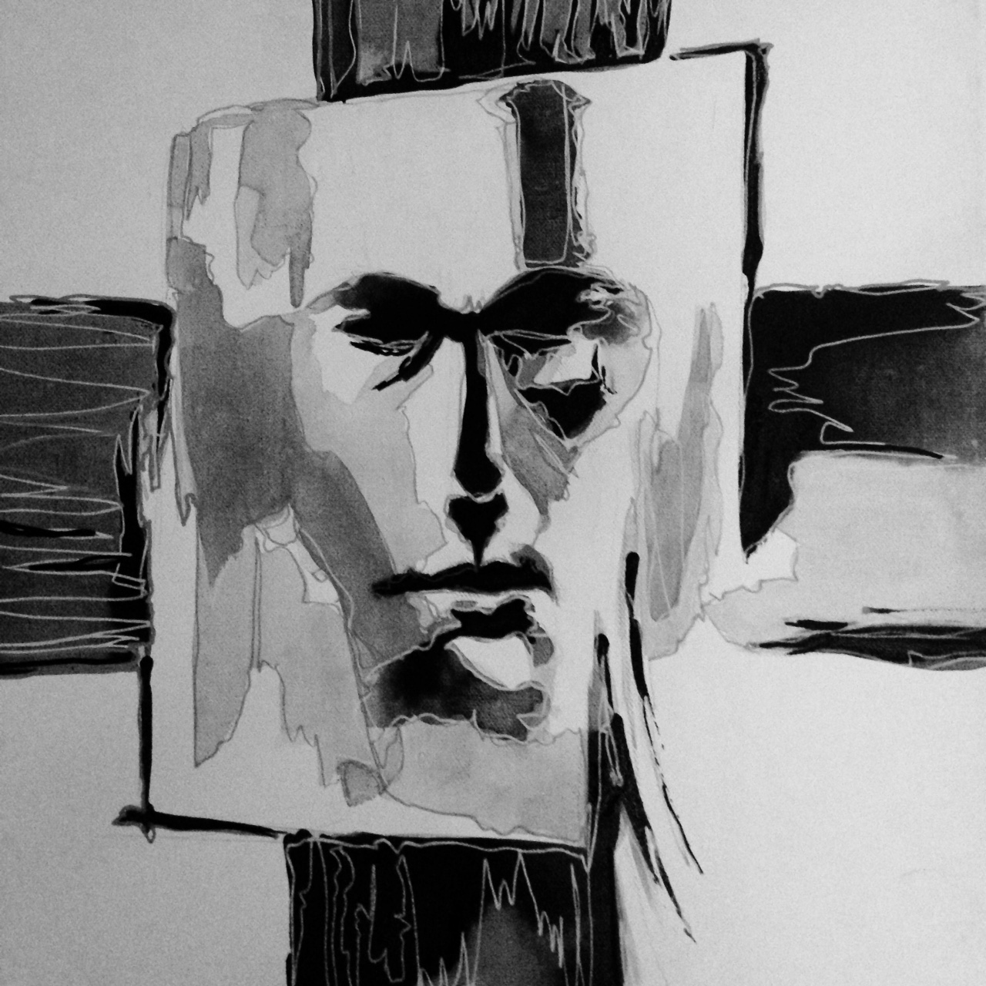
Elle n’a vu que
la détresse, l’épuisement,
geste d’amour
et d’humanité
6ème station
Véronique essuie le visage de Jésus

Slide 8
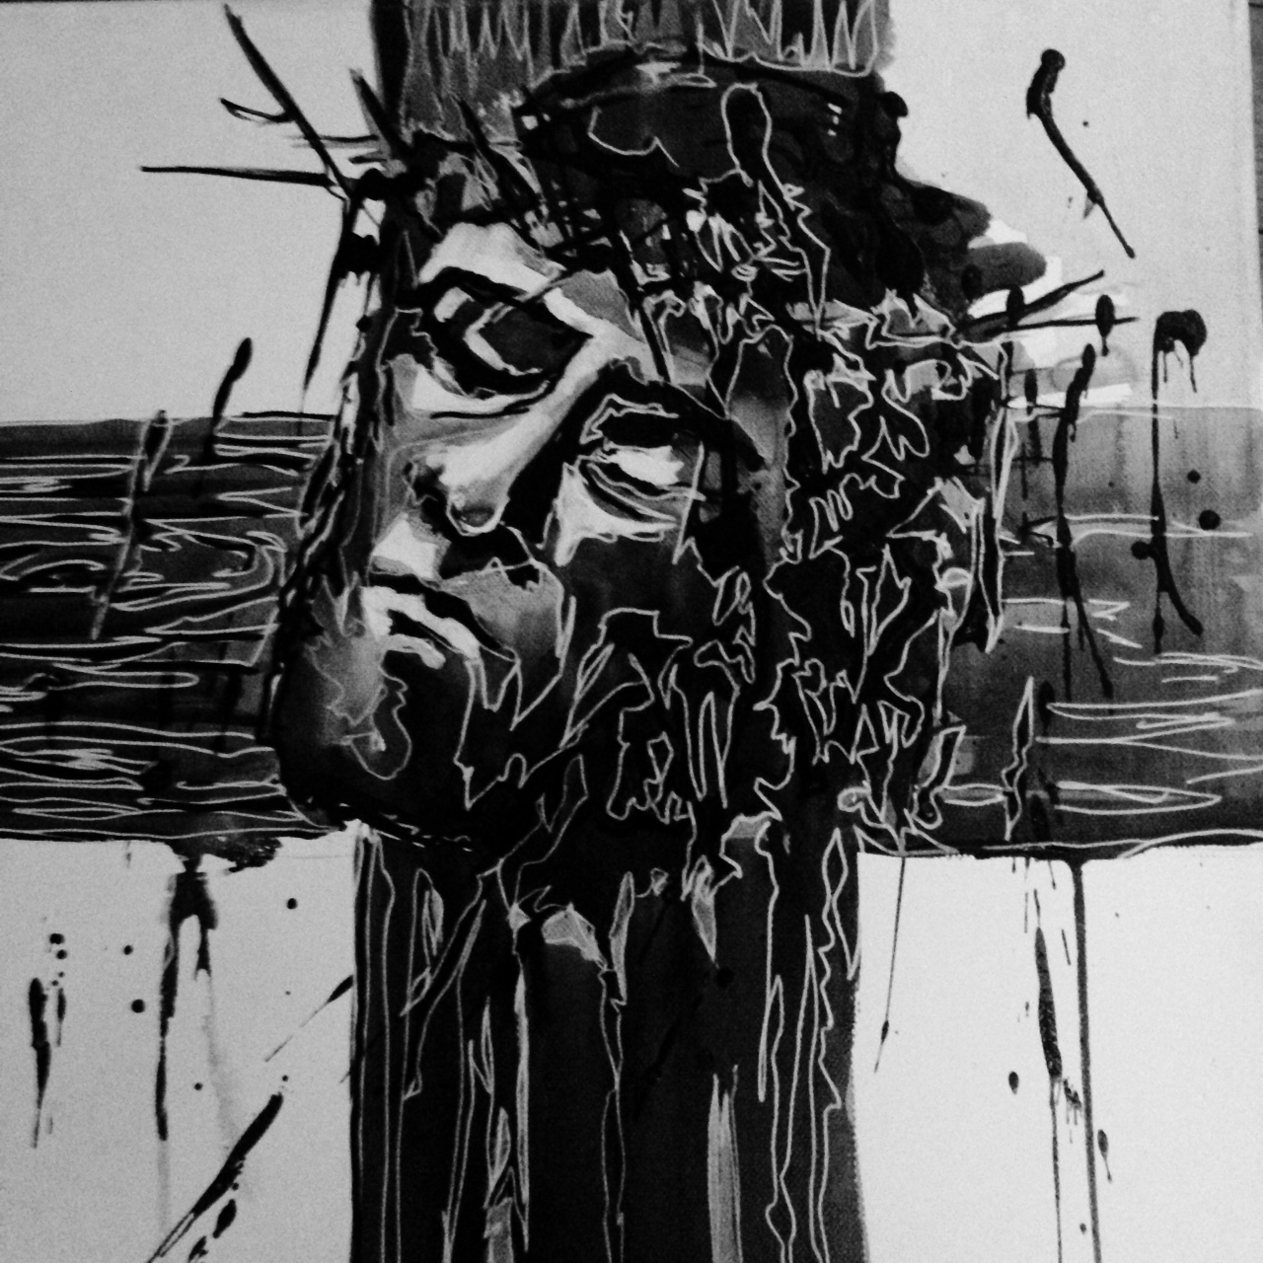
La vie parait
si lourde
quelques fois ...
Me relever pourtant
7ème station
Deuxième chute de Jésus

Slide 9
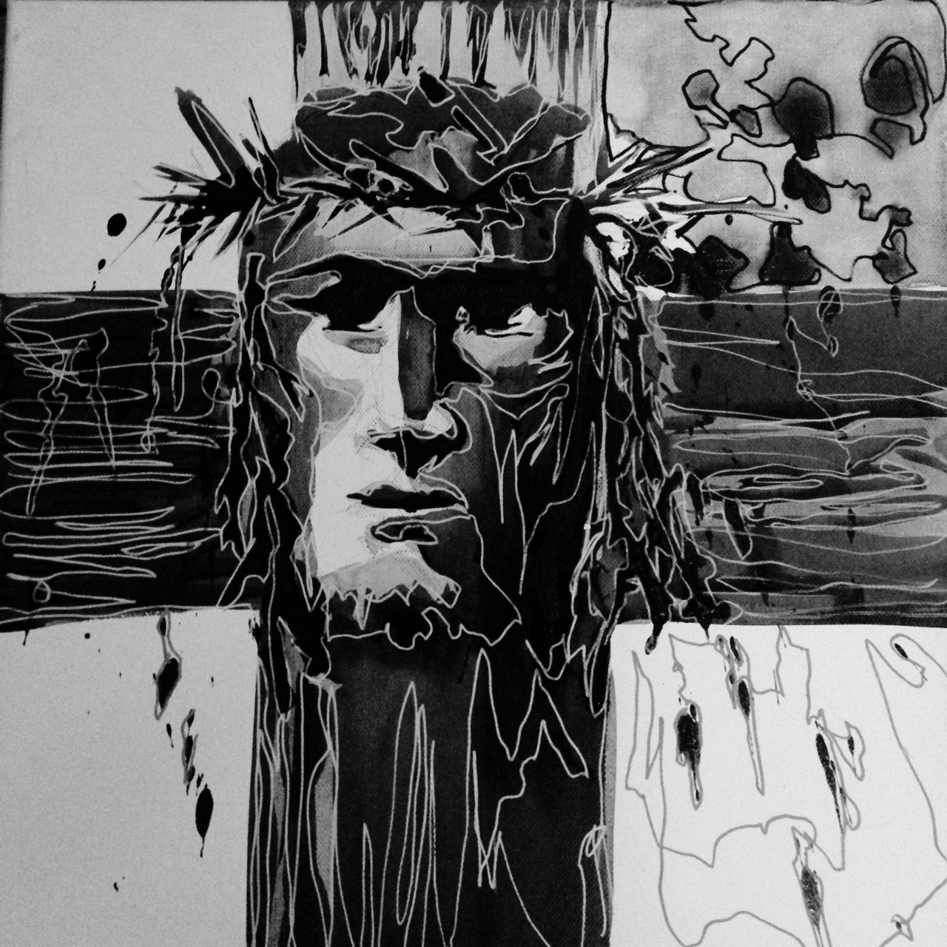
Pleurer devant l’innocence bafouée, humiliée, tuée.
Le vrai drame,
c’est notre manque d’Amour –
pleurer aussi cela.
8ème station
Jésus rencontre les femmes
de Jérusalem

Slide 10
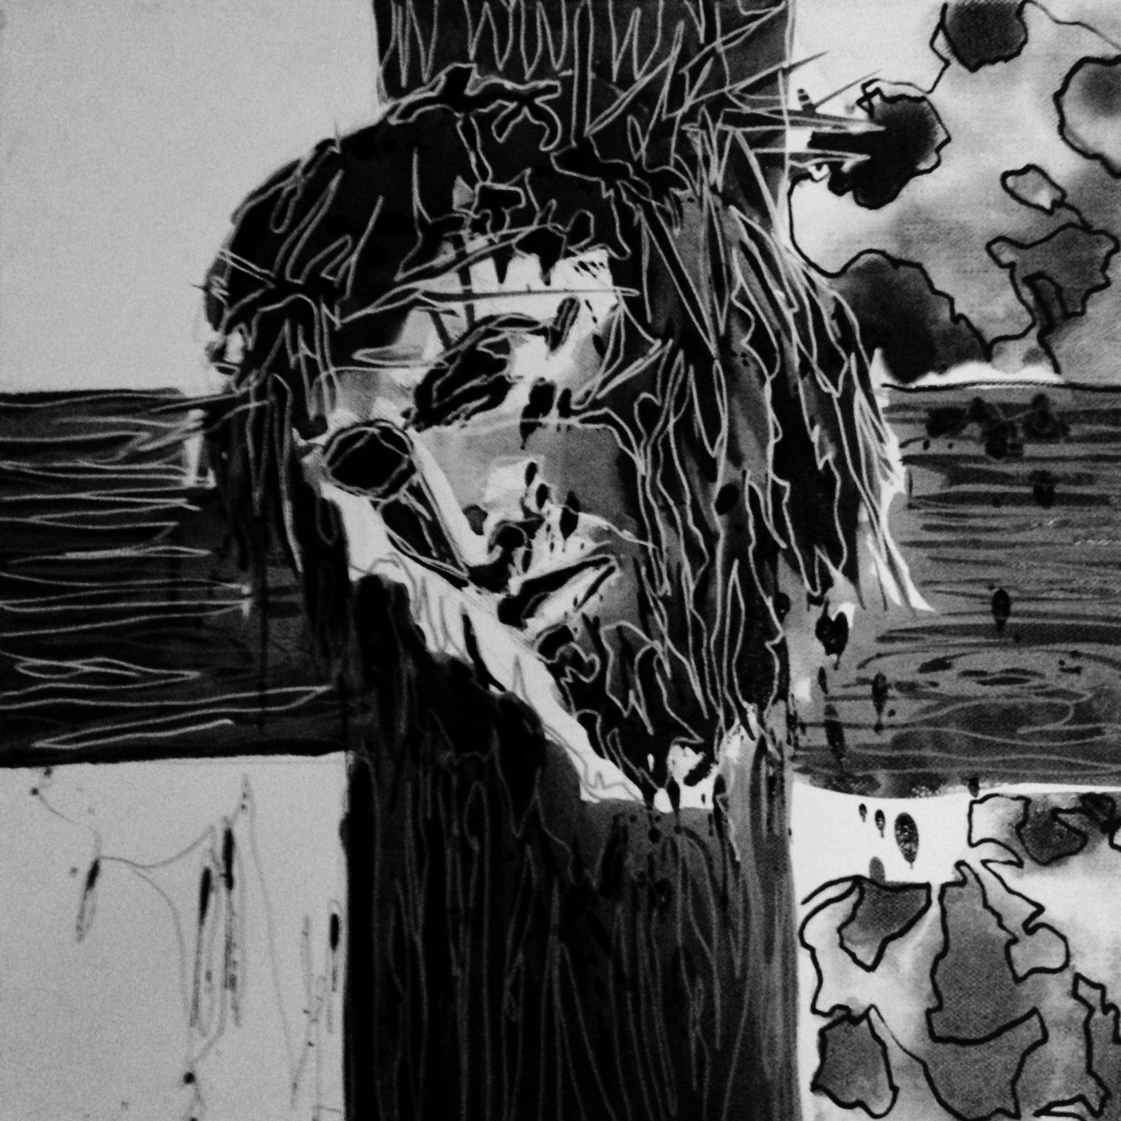
Encore tomber...
Faut-il endurer tout
pour les sauver.
Tous
9ème station
Troisième chute de Jésus

Slide 11
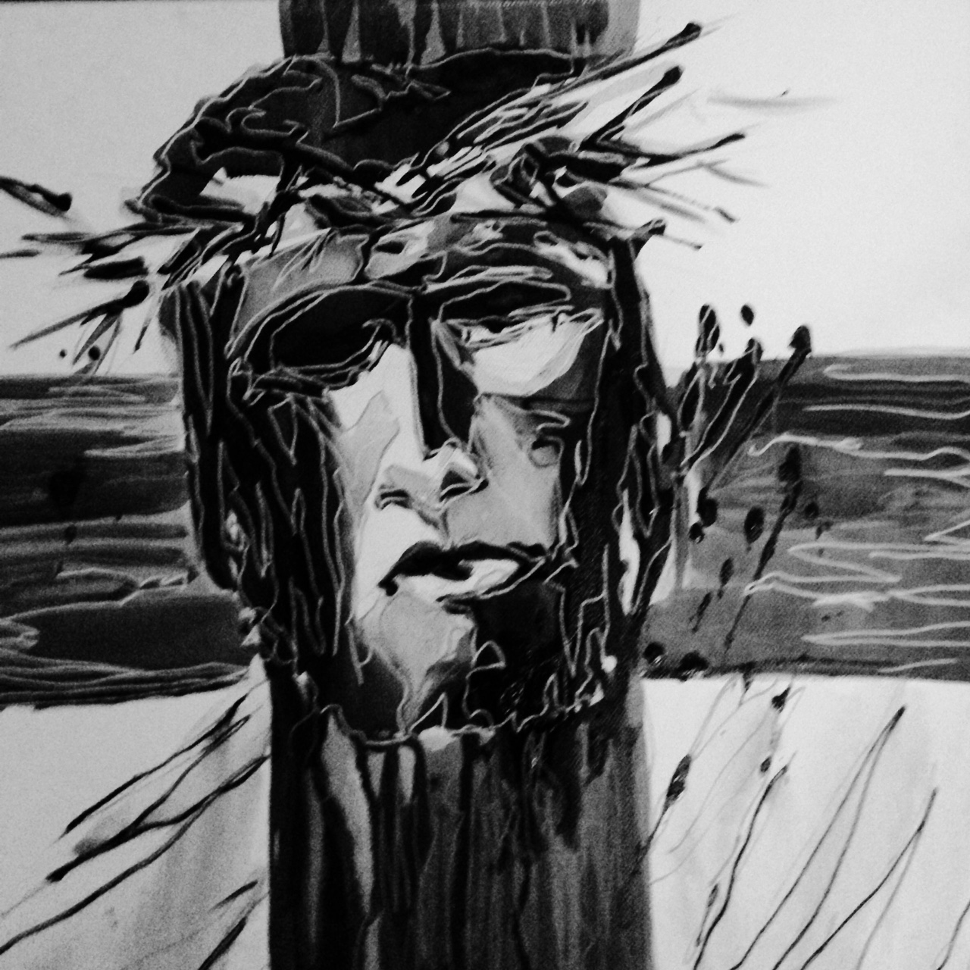
L’humiliation va jusqu’à être dépouillé de tout
10ème station
Les soldats tirent au sort ses vêtements

Slide 12
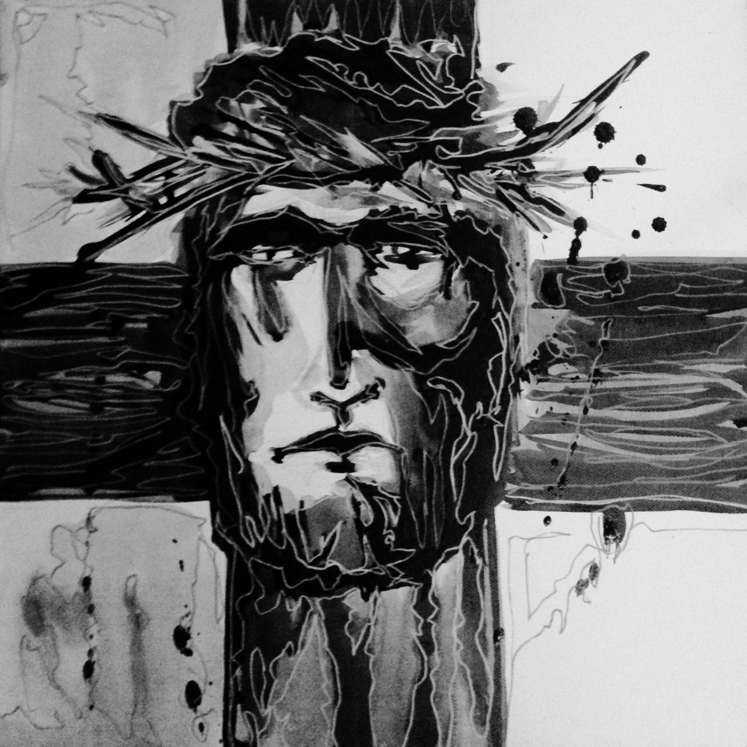
Souffrance extrême
avec ceux
qui sont cloués par
la maladie,
la haine,
la peur,
La torture,
L’intolérance,
La solitude
Les mots …
11ème station
Jésus est cloué en croix

Slide 13
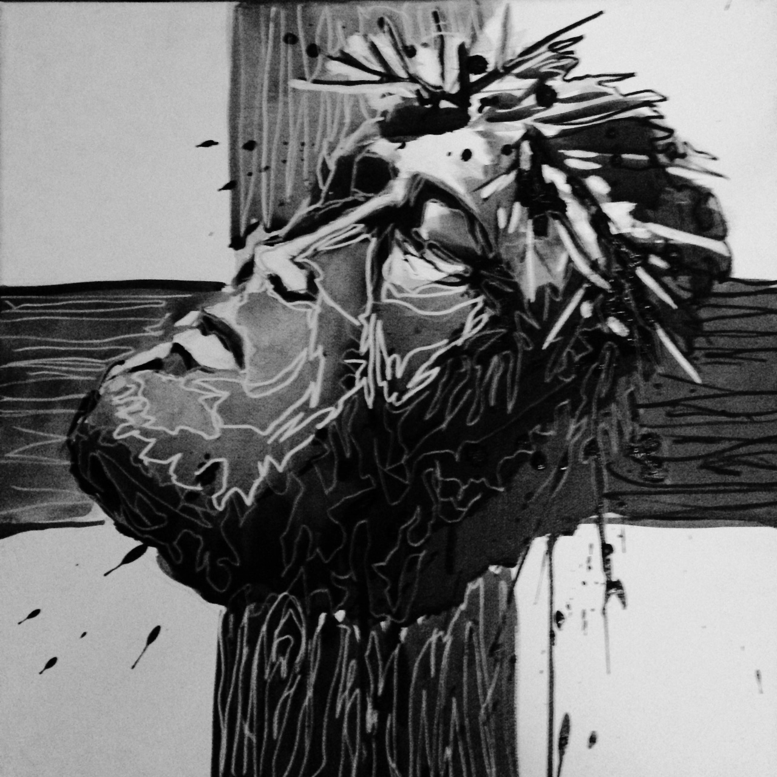
silence,
recueillement.
Tout est accompli
12ème station
Jésus meurt sur la croix

Slide 14
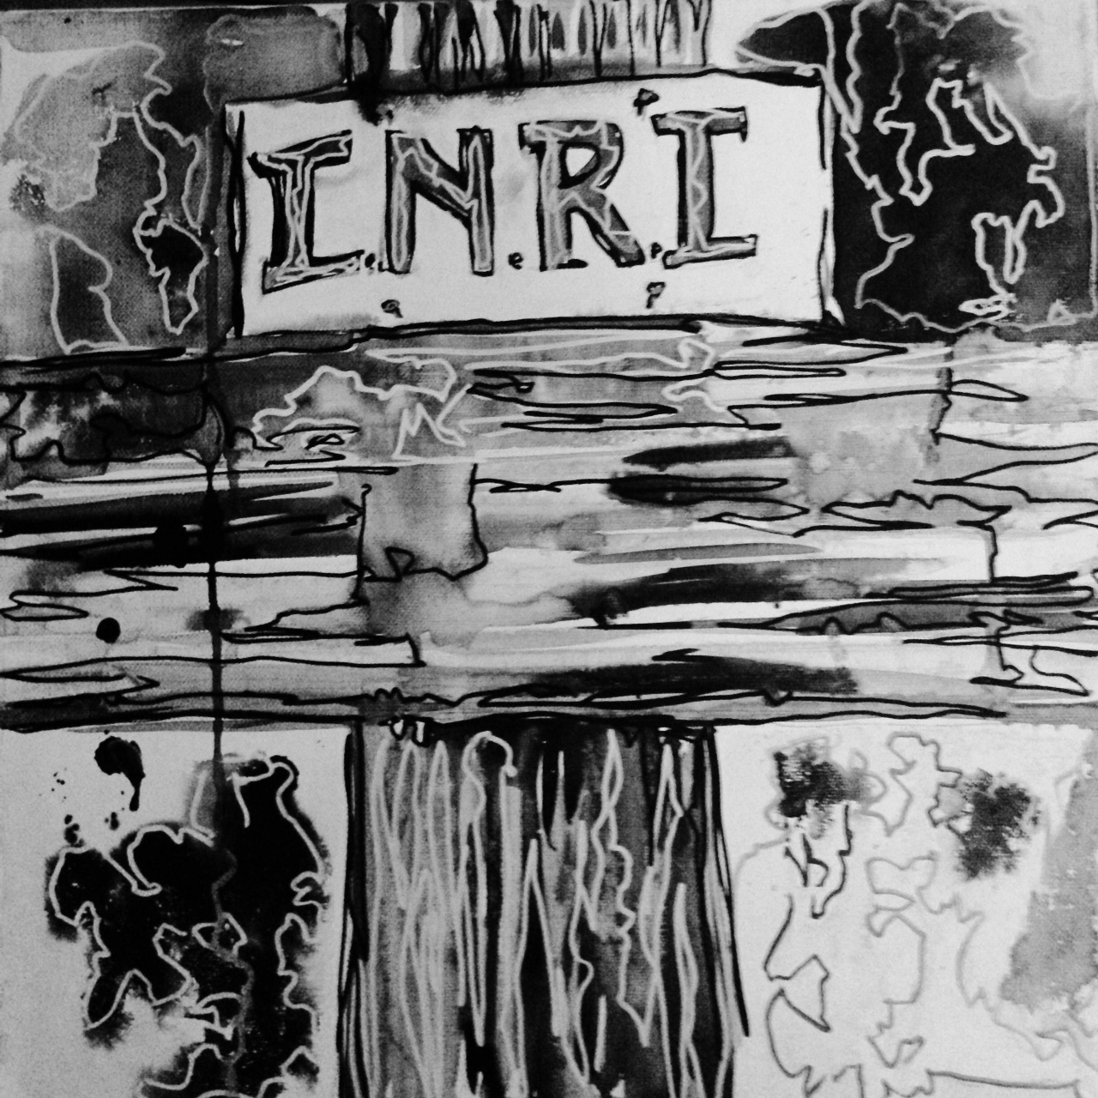
Sans vie,
dans les bras de sa mère,
c’est la PIETA.
Faut-il s’arrêter au bois de la croix nu ?
13ème station
Jésus est descendu de la croix

Slide 15
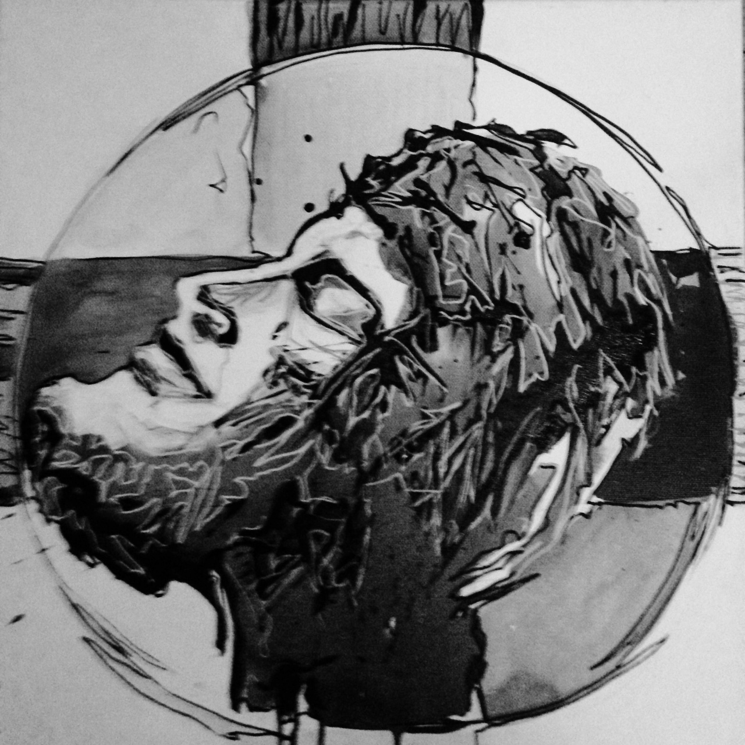
Et…
Là commence
LA FOI
14ème station
Jésus est mis au tombeau

Slide 16
La Foi, c’est croire que la résurrection de Jésus le Christ est le chemin de VIE,
Jésus – l’Amour – est plus fort que la mort
Je suis aimé, au point qu’Il a donné sa vie pour moi !
Il n’y a pas de plus grand Amour
que de donner sa vie pour ses amis.
Jean, 15-13

